Slide 1


Blended learning course
Promuovere l'occupazione inclusiva nel settore GLAM attraverso l'innovazione aperta
Modulo 4: CREAZIONE DI CONTENUTI DIGITALI
Sessione 2
A cura di: Academy of Entrepreneurship, Greece
Finanziato dall'Unione Europea. Le opinioni e i pareri espressi sono tuttavia esclusivamente quelli dell'autore o degli autori e non riflettono necessariamente quelli dell'Unione Europea o dell'OeAD-GmbH. Né l'Unione Europea né l'autorità che ha concesso il finanziamento possono essere ritenute responsabili”. Progetto n.: 2022-1-AT01-KA220-ADU-00008513

Slide 2


Scopo della sessione
Risultati di apprendimento
Comprendere la definizione di collezione digitale
Scoprire come selezionare gli elementi da includere nella collezione
Imparare a creare un piano per una collezione digitale
Introdurre il processo di creazione di una collezione digitale
Al termine di questa sessione, i partecipanti dovrebbero essere in grado di:
Definire una collezione digitale
Identificare ciò che dovrebbe essere incluso nella collezione digitale
Impostare un piano per la creazione di una collezione digitale
Conoscere il processo da seguire
Notes:
Gli obiettivi di questa sessione sono: comprendere la definizione di collezione digitale, scoprire come selezionare gli elementi da includere nella collezione, imparare a creare un piano per una collezione digitale e conoscere il processo di creazione di una collezione digitale.
Al termine di questa sessione, i partecipanti saranno in grado di definire una collezione digitale, identificare gli elementi da includere nella collezione digitale, impostare un piano per la creazione di una collezione digitale e conoscere il processo da seguire.

Slide 3

Collezione digitale

Slide 4
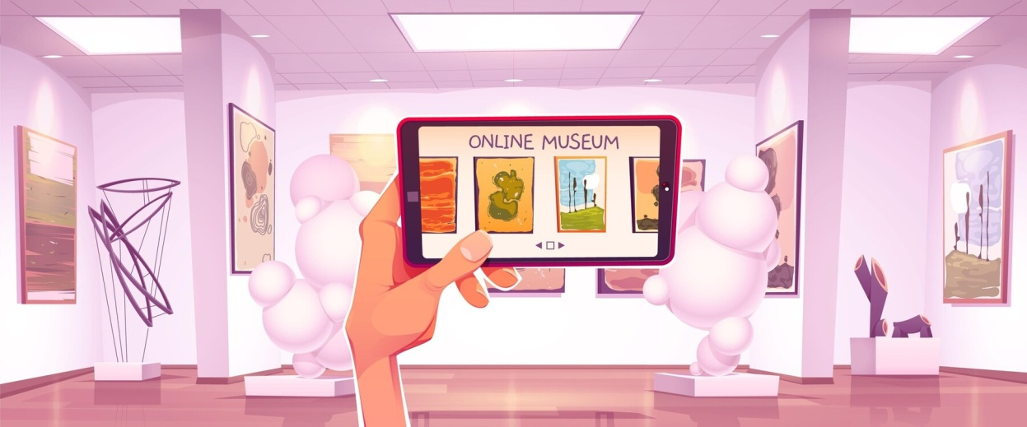
Cos’è una collezione digitale
Una collezione digitale è una raccolta di materiali che sono stati digitalizzati e di oggetti che erano digitali fin dall'inizio.
È anche nota come biblioteca digitale.
Notes:
Una collezione digitale è una raccolta di materiali che sono stati digitalizzati e di oggetti che erano digitali fin dall'inizio. È anche nota come biblioteca digitale, ovvero qualsiasi raccolta di documenti conservati digitalmente e accessibili su Internet. Una biblioteca digitale può contenere manoscritti, giornali, libri, riviste, immagini, audio e video.

Slide 5

Esempi di collezioni digitali
Google Arts & Culture Collections
Smithsonian Open Access
Project Gutenberg
Notes:
Alcuni esempi di collezioni digitali nel settore GLAM sono le Google Arts and Culture Collections, lo Smithsonian Open Access e il Project Gutenberg.
La missione di Google Arts & Culture è quella di preservare e portare online l'arte e la cultura del mondo in modo che sia accessibile a chiunque, ovunque.
Lo Smithsonian Open Access comprende immagini e dati provenienti dai 21 musei, dai nove centri di ricerca, dalle biblioteche, dagli archivi e dal National Zoo dello Smithsonian, che tutti possono scaricare, condividere e riutilizzare.
Il Progetto Gutenberg è una biblioteca online di oltre 70.000 eBook gratuiti, che tutti possono scaricare o leggere online.

Slide 6



Perchè sono important?
accessibilità
Conservazione
Visibilità
Notes:
Le collezioni digitali sono importanti nel settore GLAM perché offrono l'accesso alle opere d'arte a chiunque, in qualsiasi momento e da qualsiasi luogo. Inoltre, rendono le opere d'arte visibili in modo semplice e rapido, contribuendo al contempo alla loro conservazione.

Slide 7



Perché le collezioni digitali sono importanti nel settore GLAM?
Collaborazione
Ricerca ed educazione
Community Engagement
Notes:
Le collezioni digitali offrono anche opportunità di collaborazione, ricerca e formazione online e promuovono l'impegno della comunità.

Slide 8
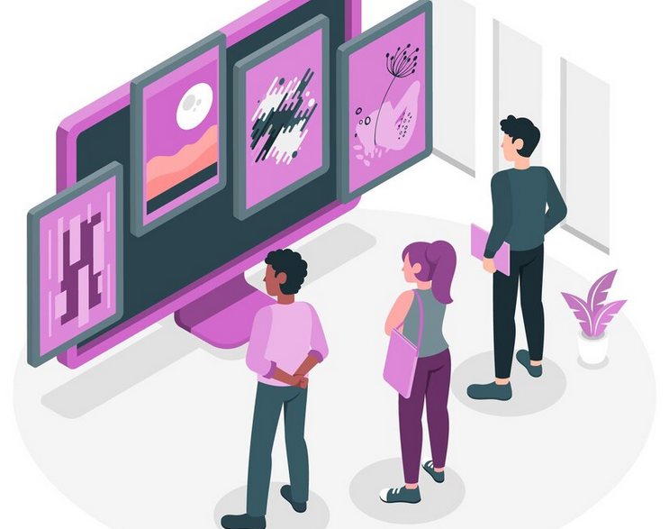
Sviluppo di una collezione digitale

Slide 9

Politica di sviluppo delle collezioni digitali per il settore GLAM
Ambito di applicazione
Contenuto e criteri di selezione
Considerazioni sulla capacità delle risorse
Processo di digitalizzazione
Permessi di utilizzo e condivisione
Notes:
La politica di sviluppo delle collezioni digitali per il settore GLAM terrà conto della portata della collezione digitale, del suo contenuto e dei criteri di selezione, delle considerazioni sulla capacità delle risorse, del processo di digitalizzazione e delle autorizzazioni per l'utilizzo e la condivisione dei contenuti.

Slide 10
Scopo
Perché creare una collezione digitale?
Che cosa ci guadagnerà l'istituzione GLAM?
Cosa ci guadagnerà il pubblico?
WHY?
Notes:
Per quanto riguarda l'ambito, prima del processo di creazione di collezioni digitali, le istituzioni GLAM dovrebbero essere in grado di rispondere alle seguenti domande:
“Perché dovremmo creare una collezione digitale?”, ‘Cosa guadagneremo?’ e ‘Cosa guadagnerà il pubblico?’.

Slide 11
Contenuti e criteri
Quali sono le esigenze dell'istituzione GLAM? (ad esempio, l'istruzione)
Quali sono gli oggetti da digitalizzare (ad esempio, un manoscritto antico)?
WHAT?
Notes:
Una volta risposto alle domande precedenti, le istituzioni GLAM possono passare al processo di creazione delle collezioni digitali. Ancora una volta, ci sono alcune domande importanti che devono essere prese in considerazione: ''Quali sono le nostre esigenze? Sono legate a scopi educativi o di visibilità?” e ‘Quali oggetti devono essere digitalizzati?’.

Slide 12
Considerazioni sulla capacità delle risorse
Chi creerà la collezione digitale? (ad es. un professionista GLAM, un esperto esterno)
Quanto tempo è necessario?
Quali sono i requisiti tecnici? (ad esempio, le attrezzature)
WHO?
Notes:
Per quanto riguarda le considerazioni sulla capacità delle risorse, le istituzioni GLAM dovrebbero essere in grado di rispondere alle seguenti domande: ''Chi creerà la collezione digitale? Sarà un professionista GLAM o un esperto esterno?”, ‘Quanto tempo è necessario?’ e ‘Quali sono i requisiti tecnici?’.

Slide 13
Processo di digitalizzazione
Che tipo di attrezzatura è necessaria? (ad es. scanner, macchine fotografiche, ecc.)
Quale sarà il formato degli oggetti digitalizzati? (ad esempio foto, video, audio, ecc.)
Come può il pubblico accedere agli oggetti digitalizzati? (ad es. identificazione e descrizione)
HOW?
Notes:
Il passo successivo alla creazione di una collezione digitale è il processo stesso di digitalizzazione. È questo il momento in cui le istituzioni GLAM devono considerare le seguenti domande: ''Che tipo di attrezzatura è necessaria?'', ''Quale sarà il formato degli oggetti digitalizzati? Saranno sotto forma di foto, video, audio o altro?”, e ”Come può il pubblico accedere agli oggetti digitalizzati? Ci sarà un qualche tipo di identificazione e descrizione?”.

Slide 14
Permesso di utilizzo e condivisione
Come si può proteggere la collezione digitale? (ad esempio, diritti d'autore, licenze).
Cosa può essere reso disponibile al pubblico?
Quali sono le condizioni?
LIMITATIONS
Notes:
Infine, l'istituzione GLAM deve considerare le autorizzazioni per l'utilizzo e la condivisione dei contenuti digitali. Come possono proteggere la collezione digitale? Devono pensare al copyright o ad altri tipi di licenze?”, ‘Cosa può essere reso disponibile al pubblico?’ e ‘Quali sono le condizioni?’.

Slide 15
References
LibGuides: Digital Collections at AUB: About Digital Collections. (n.d.). https://aub.edu.lb.libguides.com/DigitalCollections_AUB/About
LibGuides: Digitized Collections online: Digital Collections online. (n.d.). https://ringling.libguides.com/digitalcollections
Digital Library Collection Development Policy | FAU Libraries. (n.d.). https://library.fau.edu/policy/digital-library-collection-development-policy
Digital Collection Development Policy | Digital Initiatives & Web Services | Amherst College. (n.d.). https://www.amherst.edu/library/services/digital/digitalcolldev
Create a digital access plan. (2022, April 1). GLAM Peak. https://glampeak.org.au/toolkit/prepare/digital-access-plan/

Slide 16






Promoting Inclusive Employment in the GLAM Sector through Open Innovation
Project No: 2022-1-AT01-KA220-ADU-00008513

